Slide 1

Holle anyó
Készítette: Belkó Nikoletta
TBGRTE

Slide 2
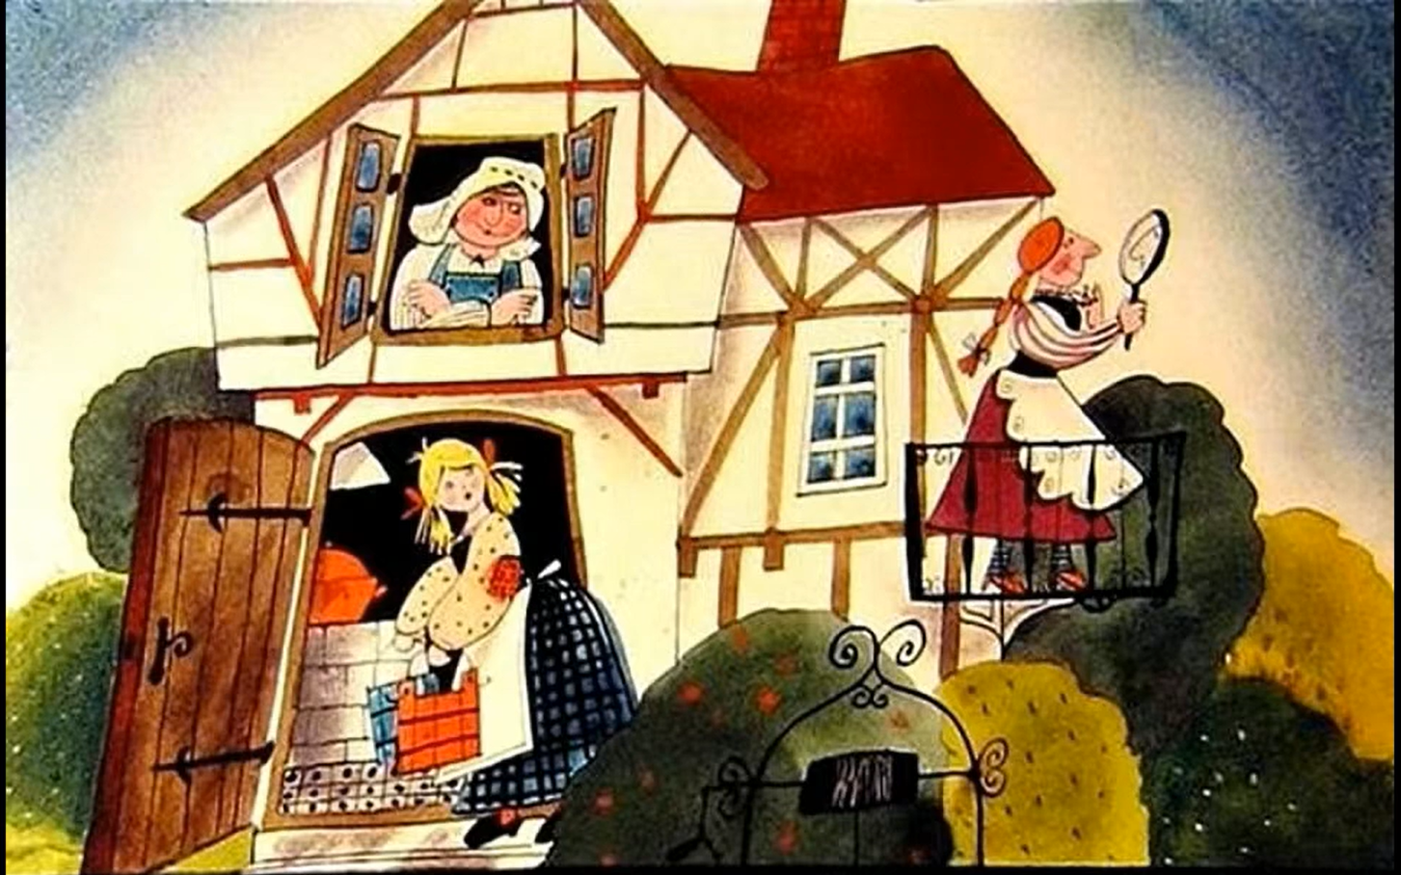
Élt egyszer egy özvegyasszony, annak volt két lánya: az egyik szép és szorgos, a másik csúnya és lusta. Az özvegy sokkal jobban szerette a csúnya lustát, mert az édeslánya volt.

Slide 3
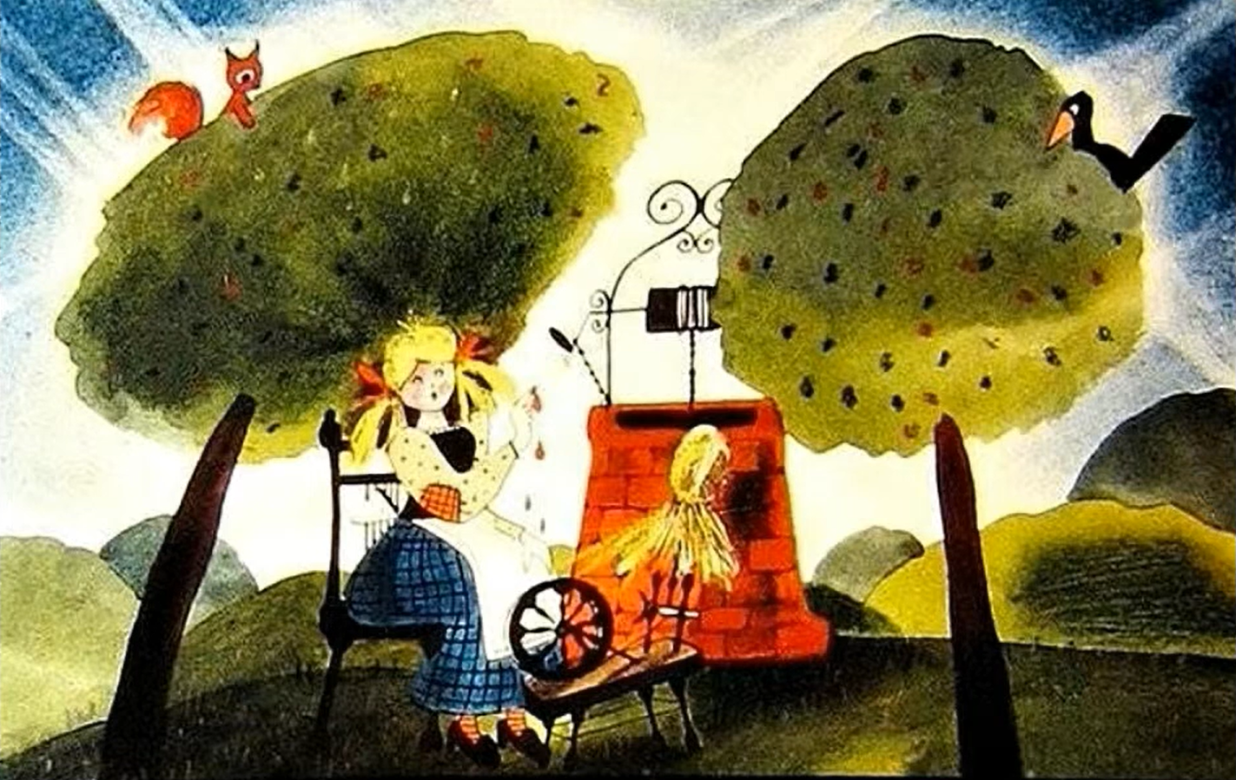
Minden munkát a másiknak kellett végeznie, az volt Hamupipőke a házban. Ott ült szegény napestig a kút mellett az úton, és font, egyre font, míg csak a vér ki nem serkent az ujjából.

Slide 4
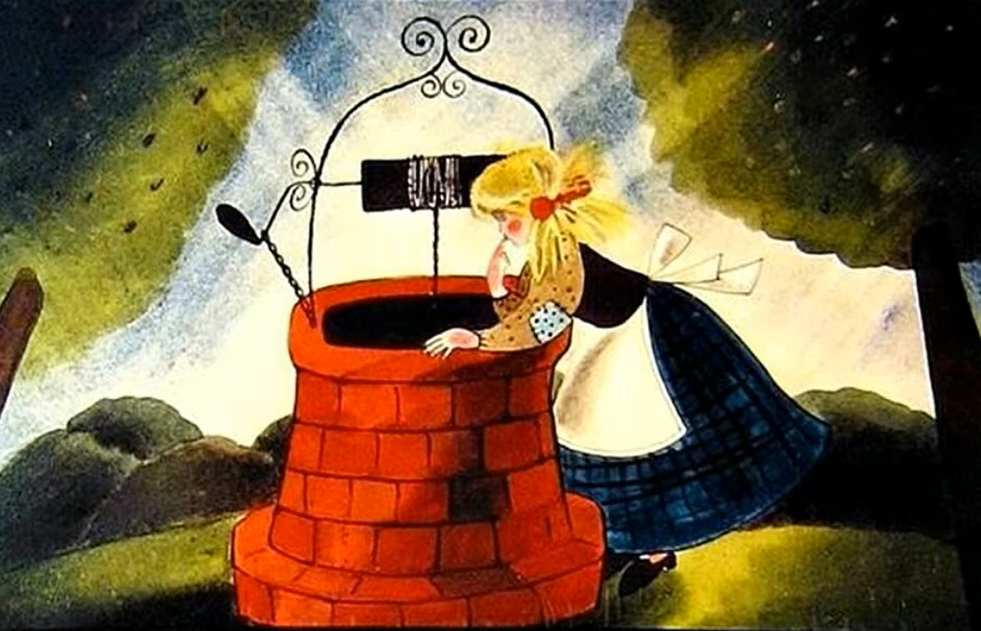
Egyszer aztán úgy megvágta az ujját a szál, hogy az orsó is csupa vér lett tőle. Le akarta mosni a kútnál, de az orsó kicsusszant a kezéből, és beleesett a vízbe.

Slide 5
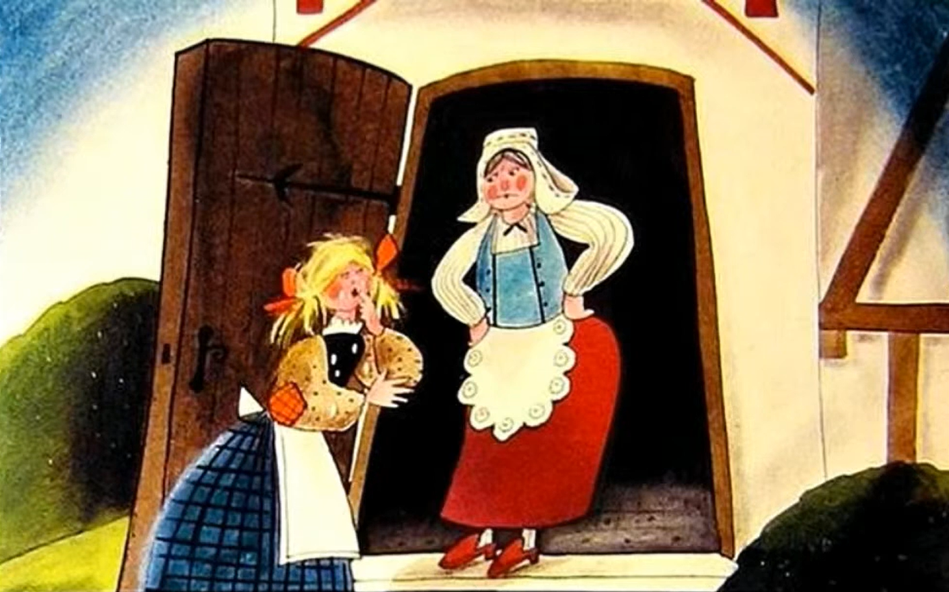
A lány sírva fakadt, hazaszaladt a mostohájához, s elpanaszolta neki, mi történt. Az meg, ahelyett hogy megszánta volna, kegyetlenül ráripakodott: – Ha beleejtetted, szedd is ki belőle!

Slide 6
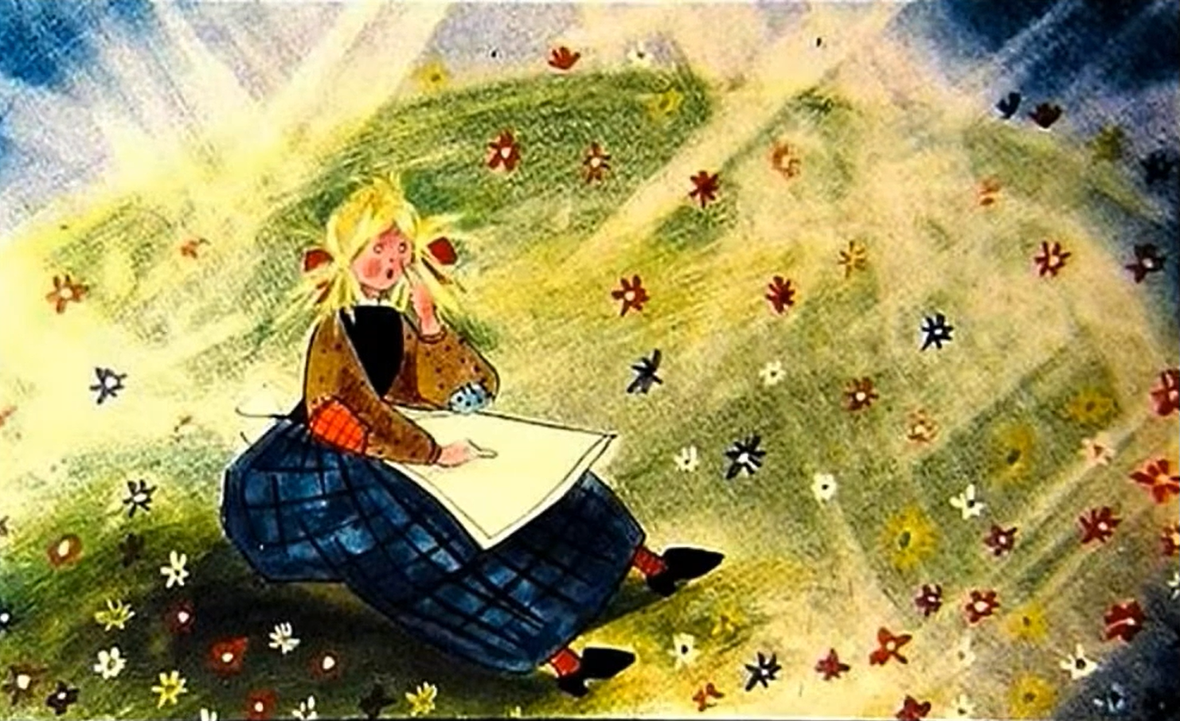
Szegény lány visszament a kúthoz, nem tudta, mitévő legyen; félelmében végül is az orsó után ugrott. Elvesztette az eszméletét, s mikor aztán magához tért, egy szép, napfényes, virágos mezőn találta magát.

Slide 7
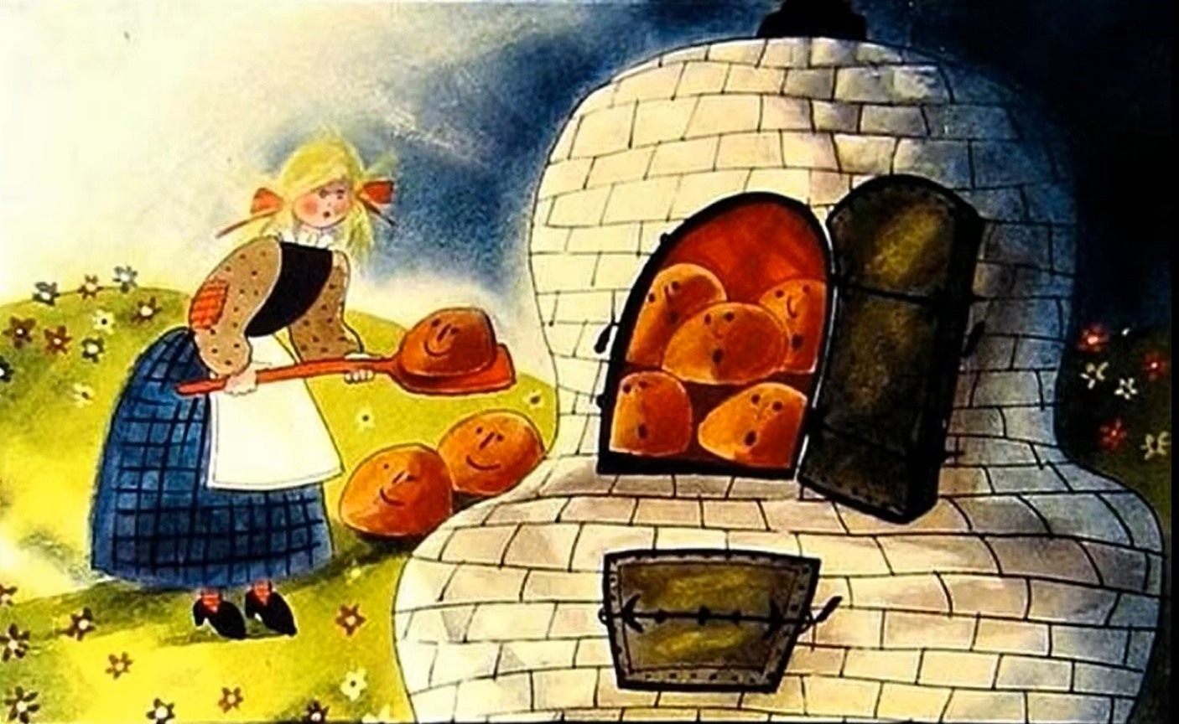
Elindult, ment, mendegélt; egyszer csak egy kemencéhez ért. A kemence tele volt kenyérrel, s a kenyerek azt kiabálták: – Húzz ki hamar! Húzz ki hamar, mert megégek! Már régen kisültem! A lány nekilátott, és szép sorjában mind kiszedte őket a lapáttal.

Slide 8
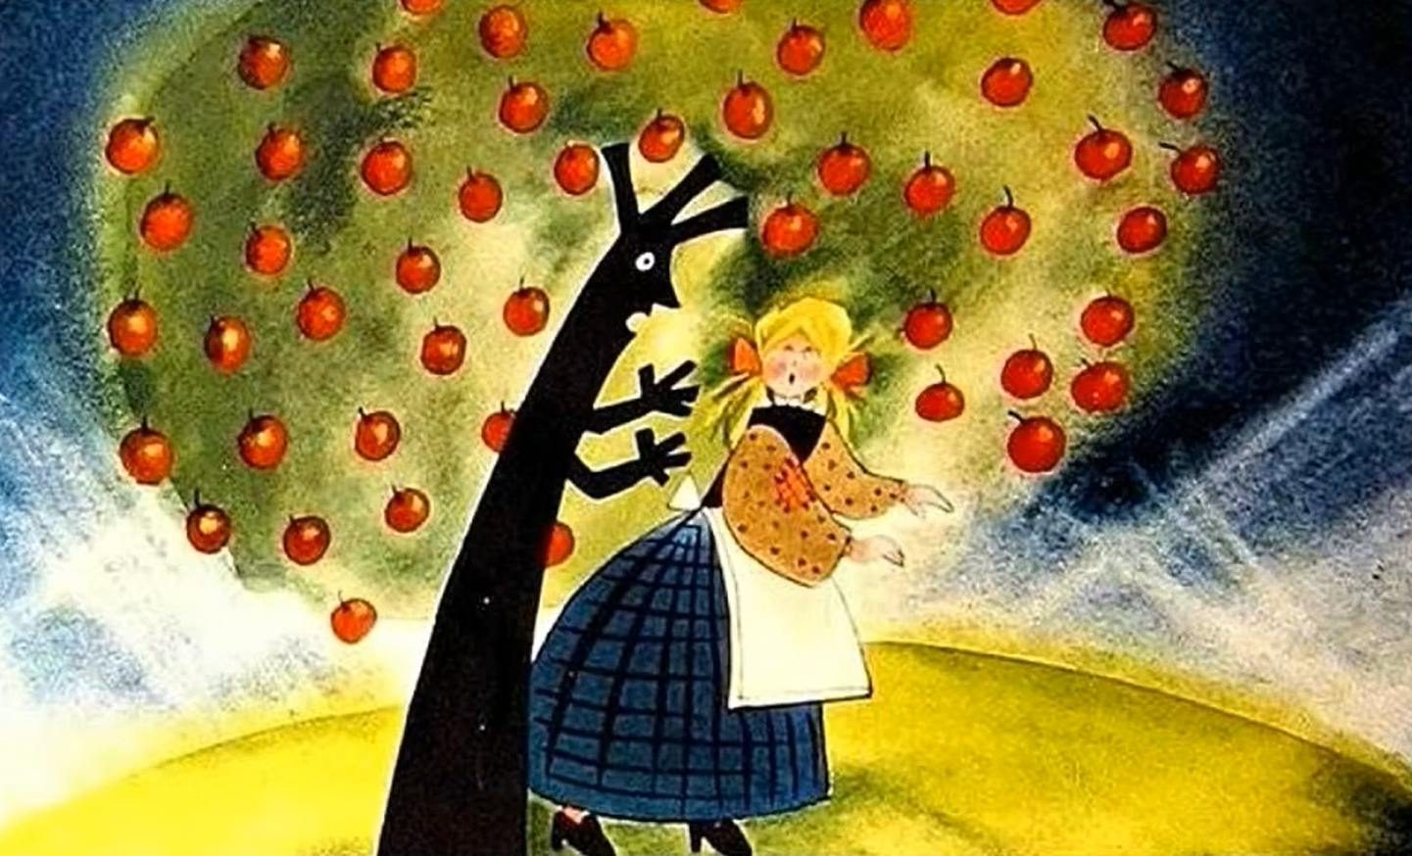
Aztán továbbment; ment, mendegélt, míg egy almafához nem ért. A fa tele volt almával, és azt kiabálta: – Rázz meg! Rázz meg! Minden almám megérett már!

Slide 9
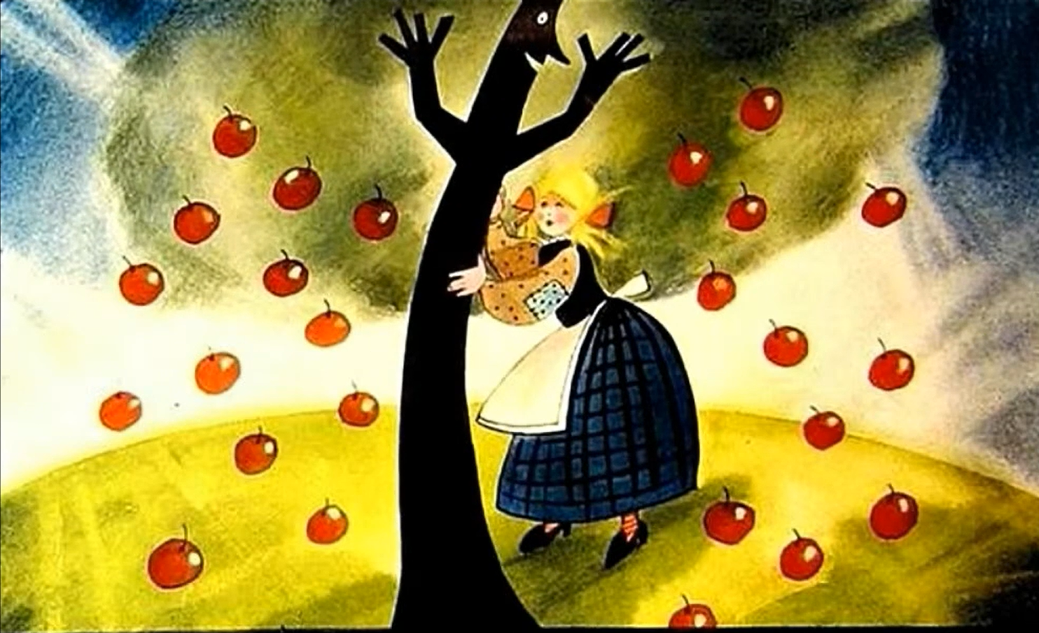
A lány megrázta a fát, hogy csak úgy hullott a sok alma, mint a zápor. Addig rázta, míg az utolsó szem is le nem hullott róla. Akkor az egészet szépen kupacba rakta, és továbbindult.

Slide 10
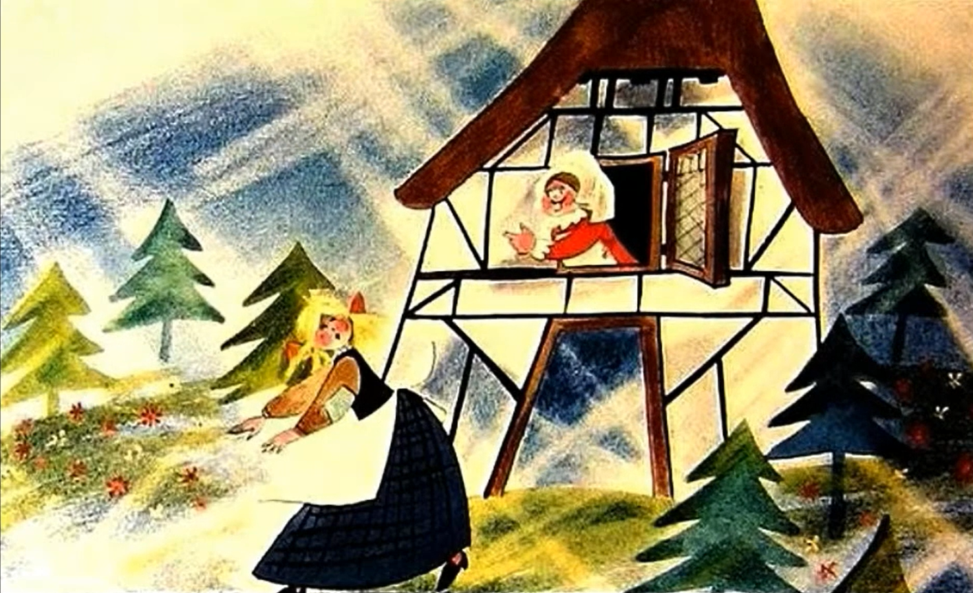
Ment, mendegélt, végre egy házikóhoz ért. A házikóból egy anyóka kukucskált ki barátságosan, de olyan hosszú foga volt, hogy a lány megijedt, és el akart szaladni. Az öregasszony azonban utána kiáltott: – Ne félj tőlem, kedves lányom!

Slide 11
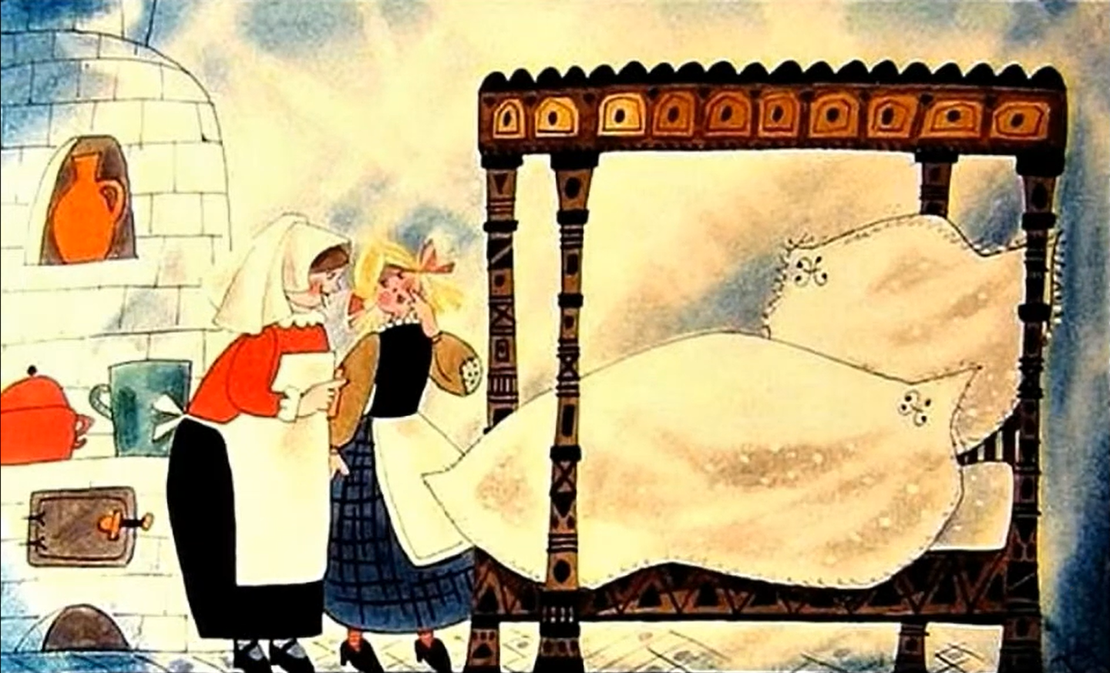
Maradj nálam; ha minden munkát rendben elvégzel a háznál, jó sorsod lesz. Csak arra vigyázz, hogy jól megvesd az ágyamat, jól fölrázd a párnámat, hadd szálljon a pihéje; olyankor hó hullik fönt a világban. Én vagyok Holle anyó.

Slide 12
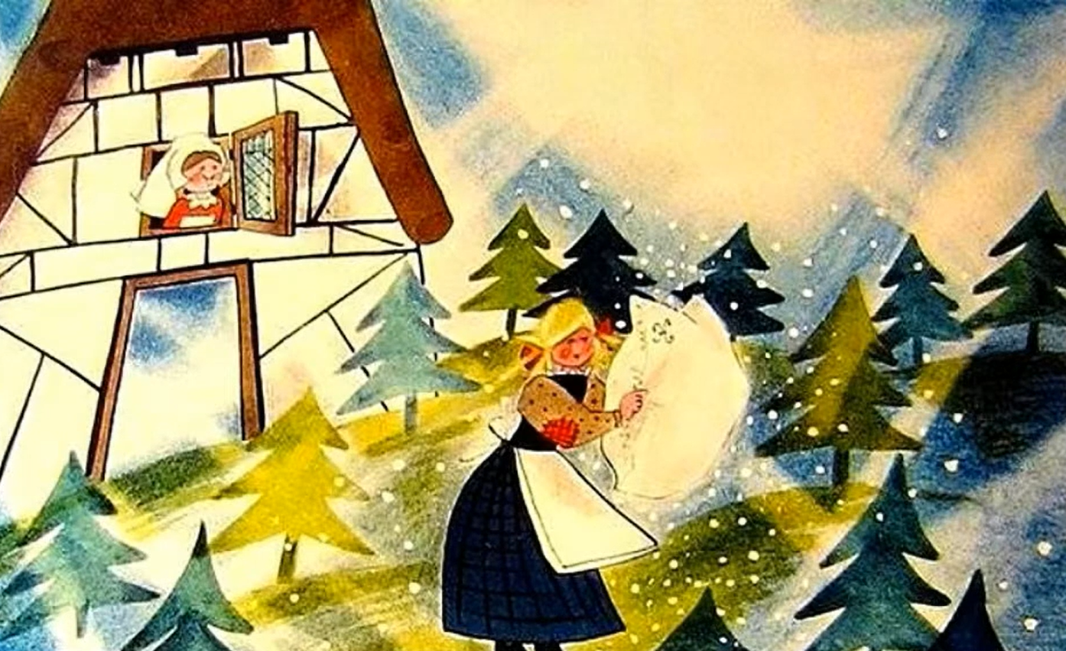
Az öregasszony olyan szépen rábeszélte, hogy a lány végül is összeszedte bátorságát, ráállt a dologra, és beszegődött hozzá. Mindent megtett a kedve szerint, az ágyát is mindig jól fölrázta, csak úgy szálltak a pihék, akár a hópelyhek.

Slide 13
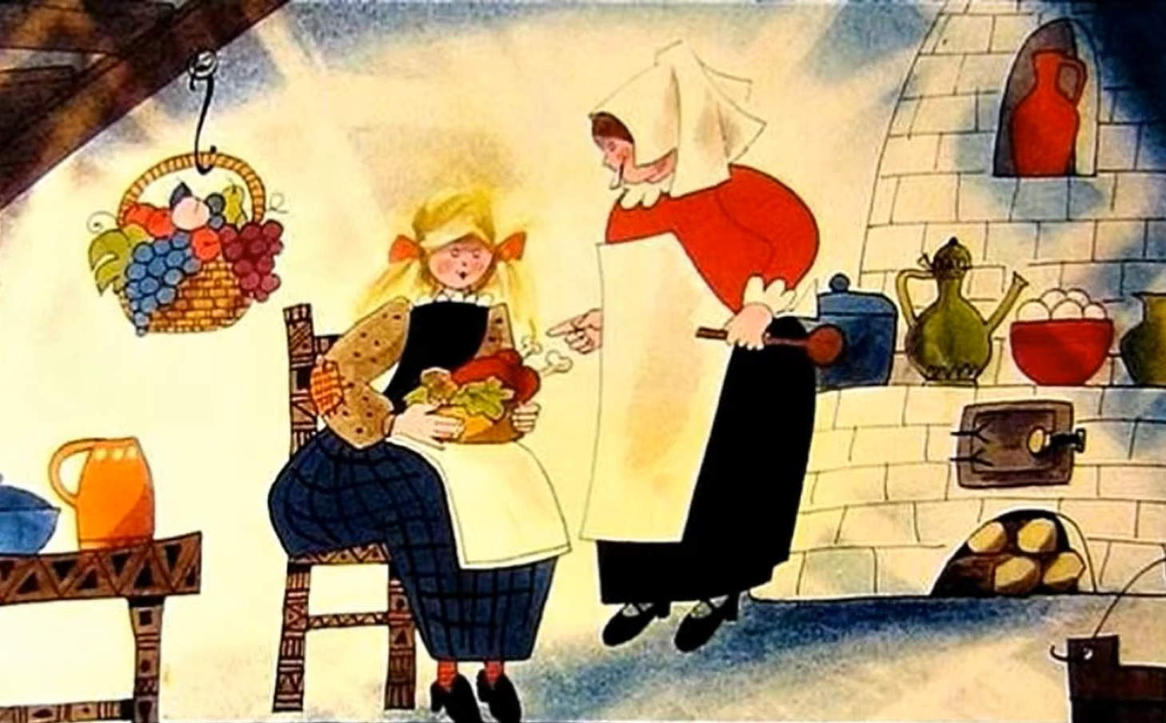
De jó dolga is volt ám az öregnél! Soha egy rossz szót sem hallott, s ehetett, amennyi jólesett neki. – Evett is eleinte jó étvággyal; hanem aztán valahogyan ízét vesztette a falat a szájában.

Slide 14
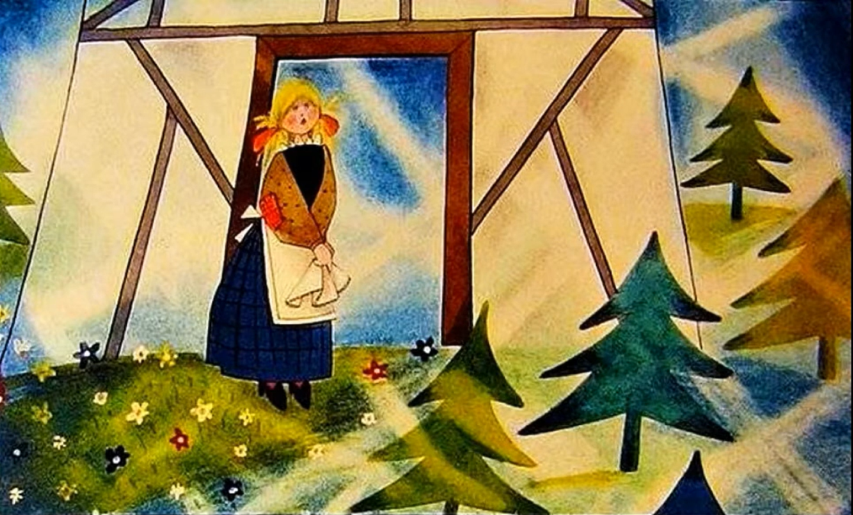
Egyre kedvetlenebb, egyre szomorúbb lett. Eleinte maga sem tudta, mi leli; hanem utóbb, mikor már jó ideje szolgált Holle anyónál, ráeszmélt; hogy hazakívánkozik. Hiába ment itt ezerszer jobban a dolga, mint otthon, mégiscsak mindig ott járt a gondolata a messzi kis falusi házban.

Slide 15
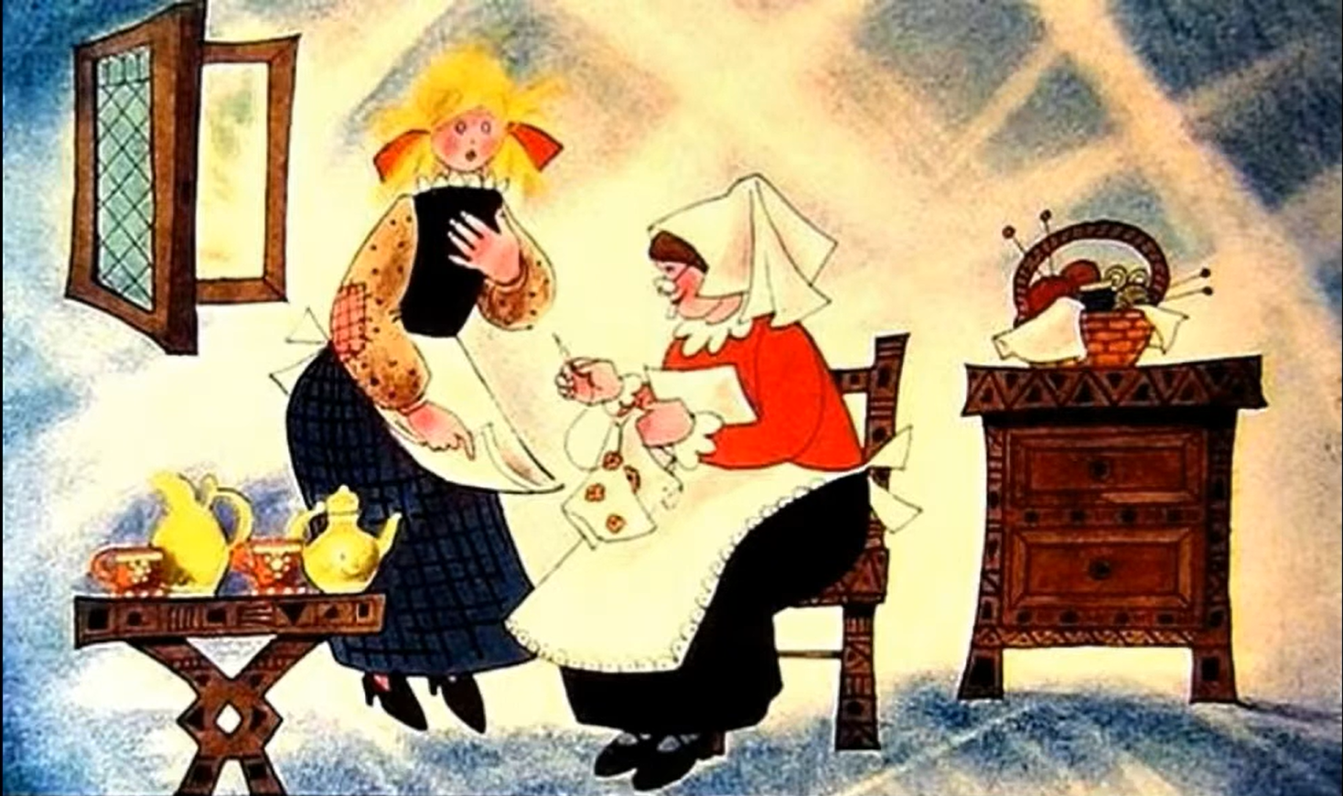
Végül aztán már nem bírta tovább, odaállt szépen Holle anyó elé, és azt mondta neki: – Elfogta a szívemet a honvágy, nem maradhatok tovább nálad. Tudom, százszor jobb sorsom van itt, mégis azt mondja a szívem: vissza kell mennem az enyéimhez!

Slide 16
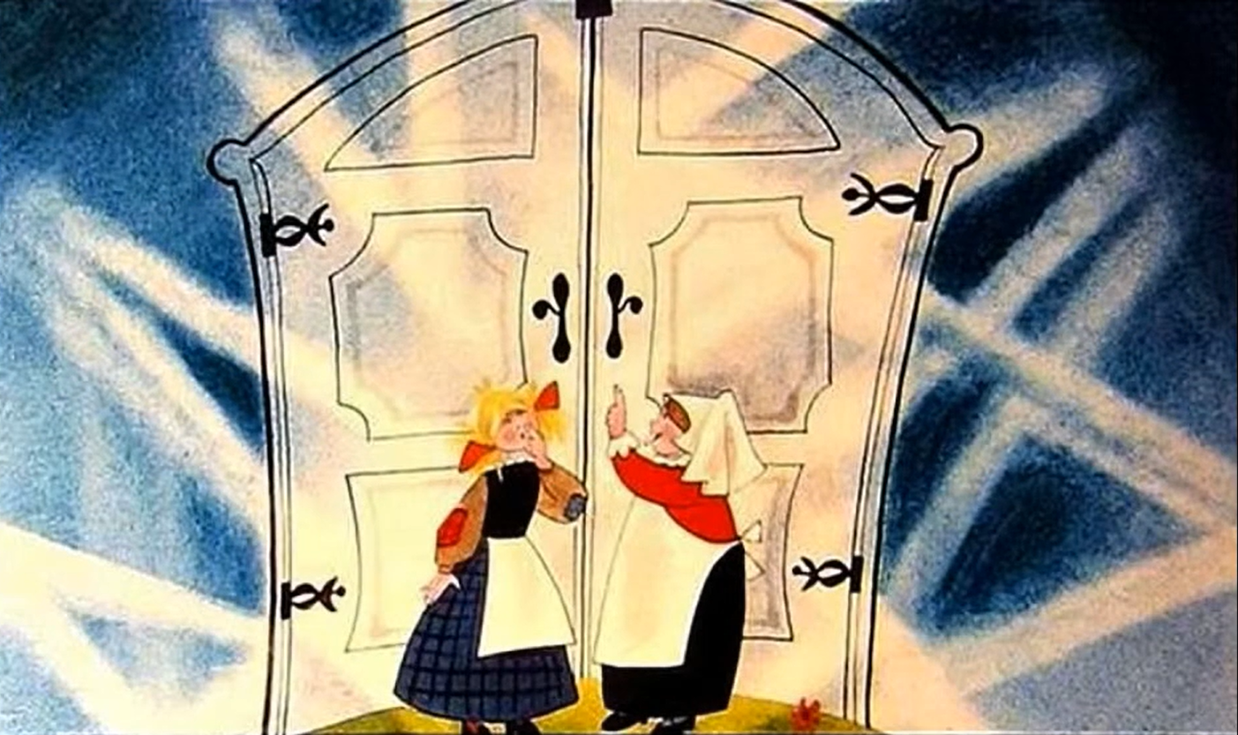
– Tetszik nekem, hogy hazavágyol – felelte az öreg –, ebből is látszik, hogy derék, hűséges teremtés vagy. És amiért olyan becsülettel szolgáltál, én magam viszlek fel a fenti világba. Azzal kézen fogta, és egy nagy kapuhoz vezette. – Innét most már mehet magad is – mondta –, ez a kapu egyenest a falutok határába nyílik.

Slide 17
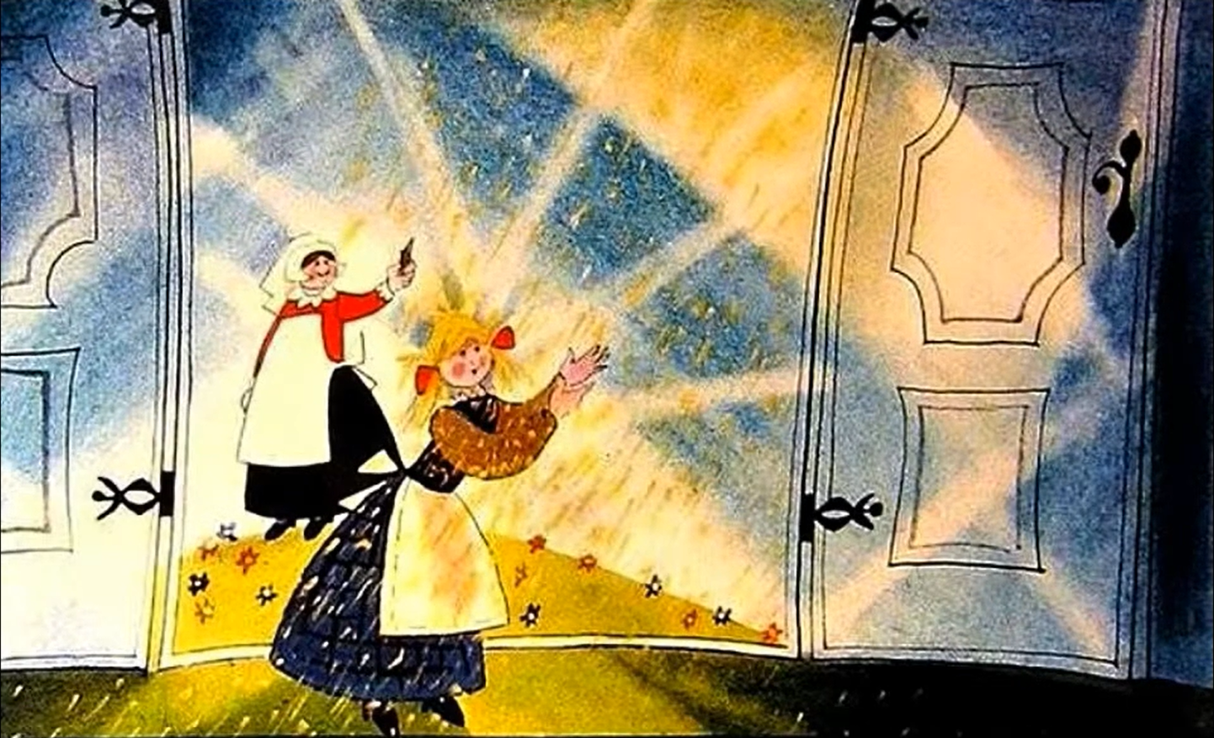
A kapu kitárult, s abban a pillanatban, ahogy a lány átlépett rajta, sűrű aranyeső hullott rá a magasból, és az arany mind ott ragadt a ruháján; fénylett, csillogott az egész lány tetőtől talpig. – Ez a fizetség a szorgalmadért! – kiáltotta Holle anyó a kapun át, és még a kútba esett orsóját is kidobta utána.

Slide 18
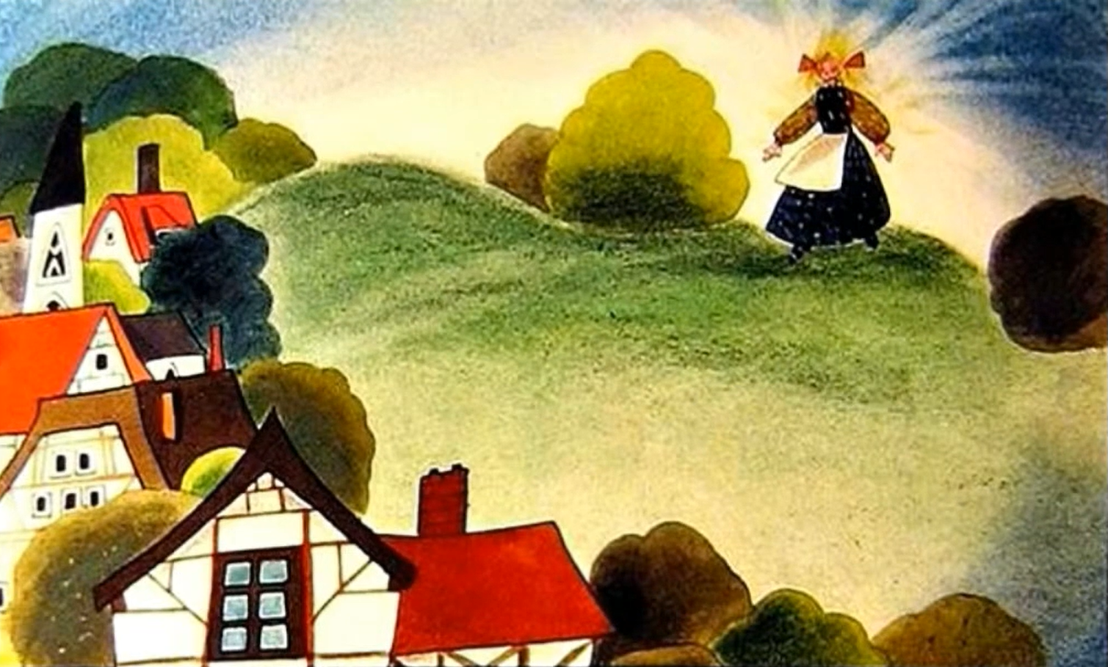
A két kapuszárny dördülve becsukódott, s lám a lány, amint körülnézett, ott találta magát a falujuk határában, nem messze az anyja házától. Gyorsan útnak eredt, sietett haza boldogan.

Slide 19
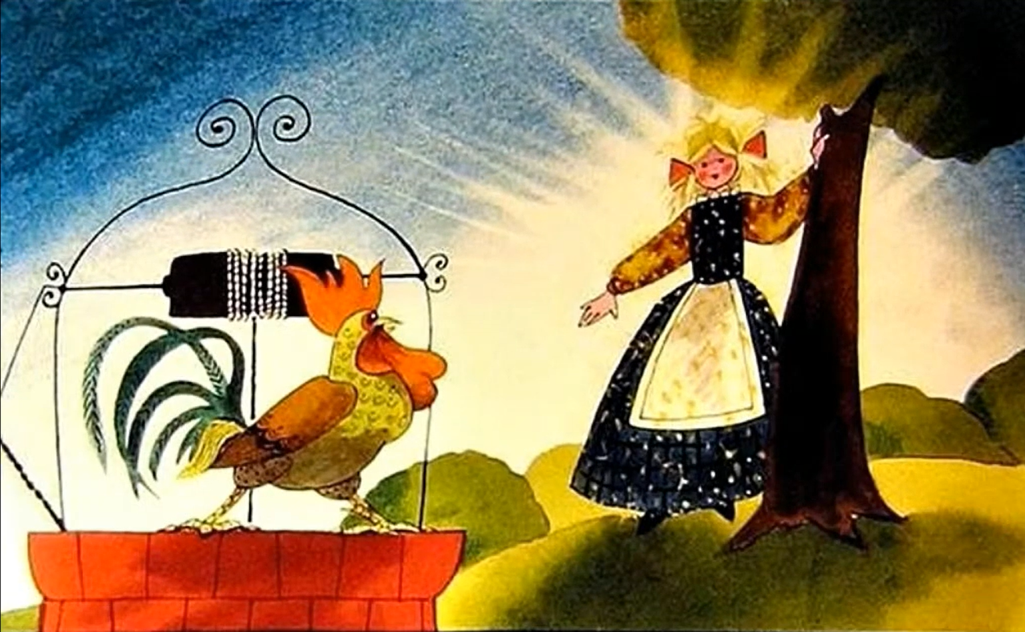
Ahogy befordult az udvarukra, a kút kávájáról meglátta a kakas és nagyot rikkantott: Kukurikú! Mi történt? Aranyos lányunk hazatért!

Slide 20
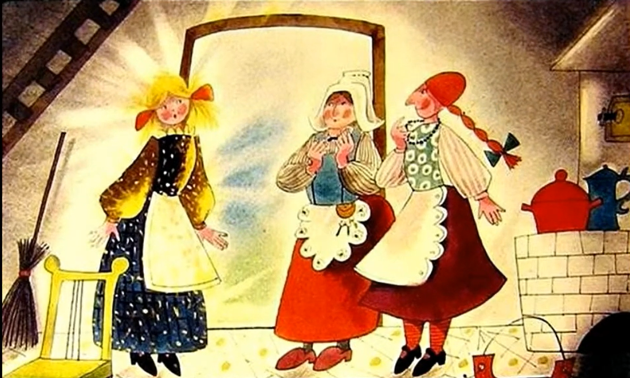
A lány bement a házba, és mert talpig arany borította, az anyja is meg a testvére is szívesen fogadta. Õ meg elmesélte, mi történt vele. Mikor a mostohája meghallotta, hogyan jutott a nagy gazdagsághoz, nagyon szerette volna, ha a csúnya, lusta lányának is ilyen szerencséje akad.

Slide 21
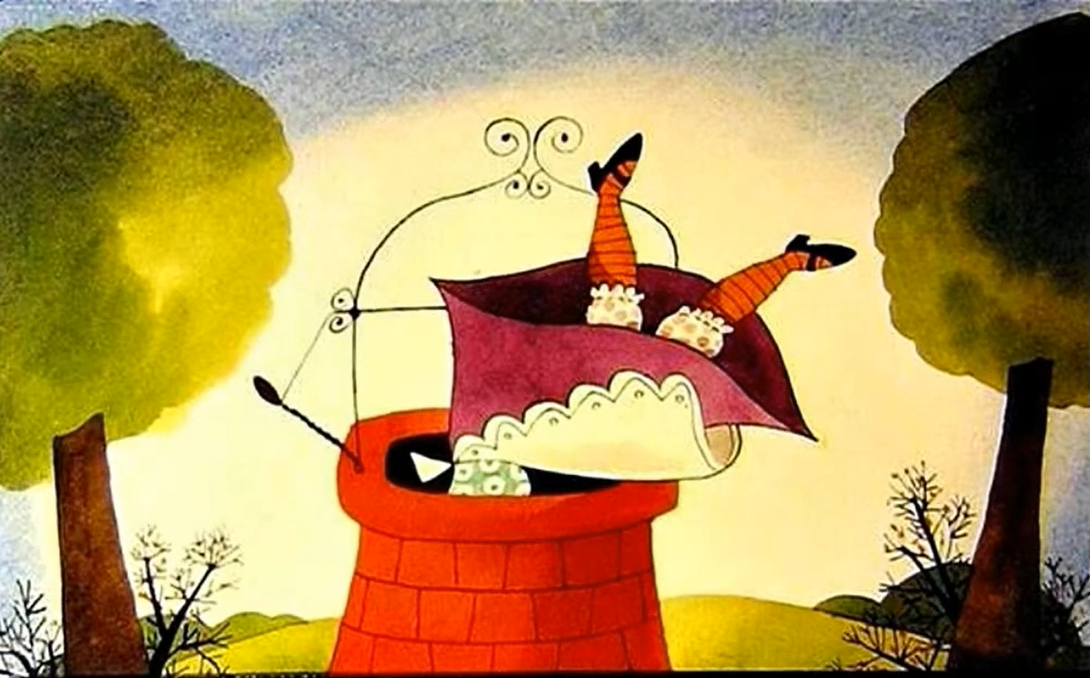
Kiküldte hát fonni a kúthoz, a lány meg bedugta a kezét a tüskebokorba, összeszúratta az ujját a tövisekkel, bevérezte az orsót, bedobta a kútba, és utána ugrott.

Slide 22
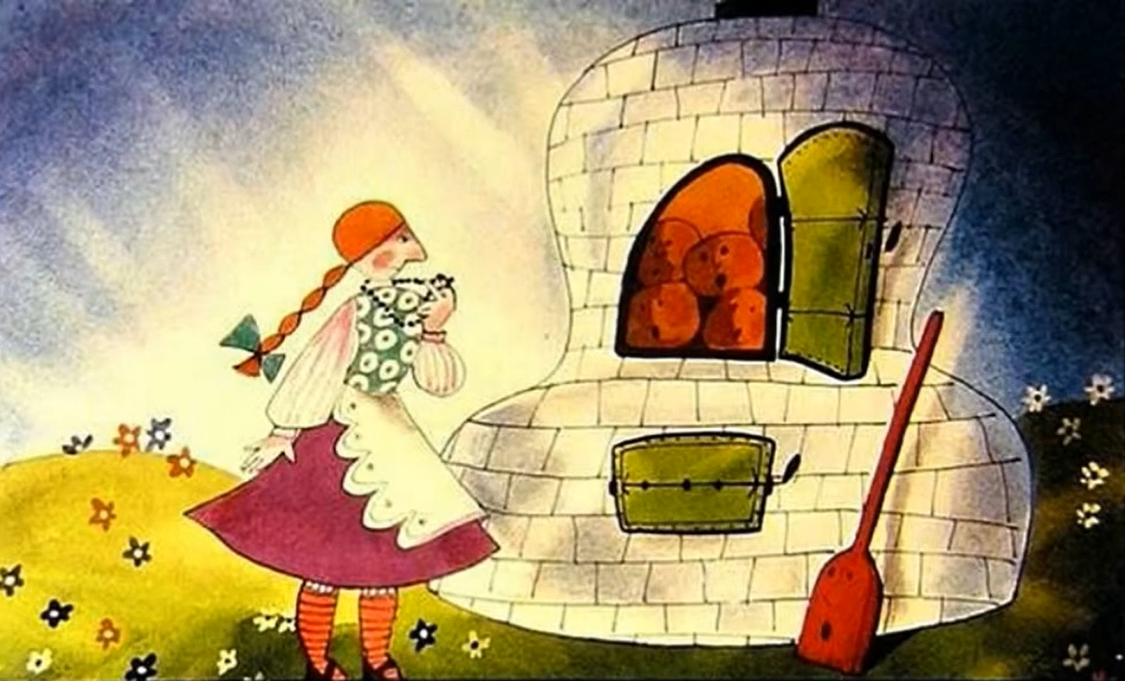
Õ is a szép mezőn tért magához; azon az ösvényen indult el, amelyiken a másik lány járt. Amint a kemencéhez ért, kiabálni kezdtek a kenyerek: – Húzz ki hamar! Húzz ki hamar, mert megégek! Már régen kisültem!

Slide 23
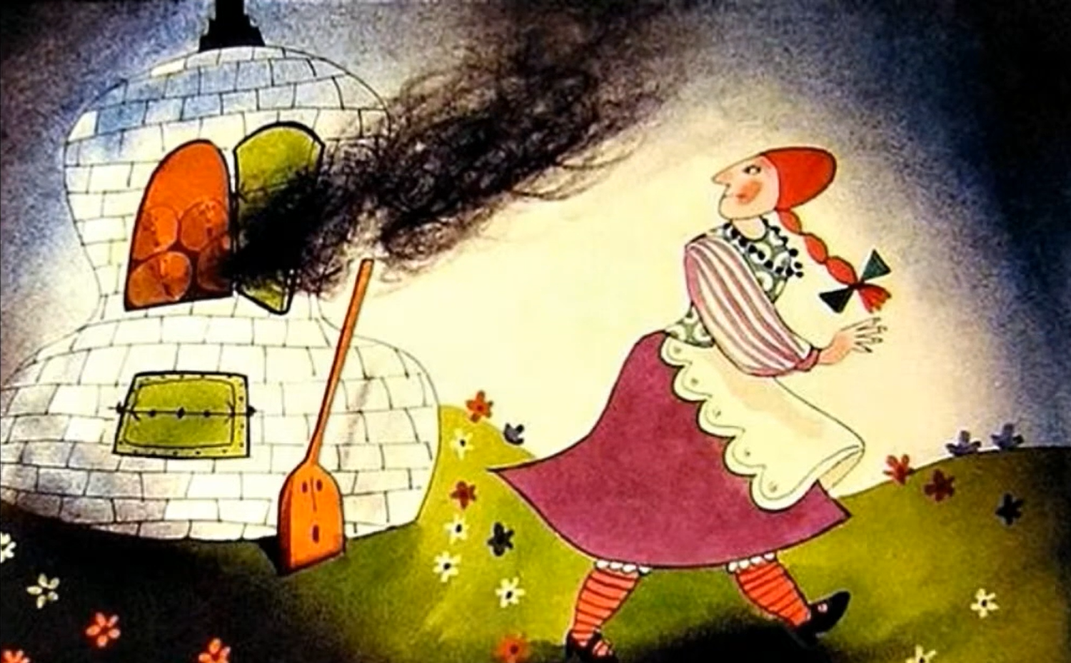
De a lusta lány azt felelte: – Hogyisne! Hogy összepiszkoljam magamat! Az továbbment.

Slide 24
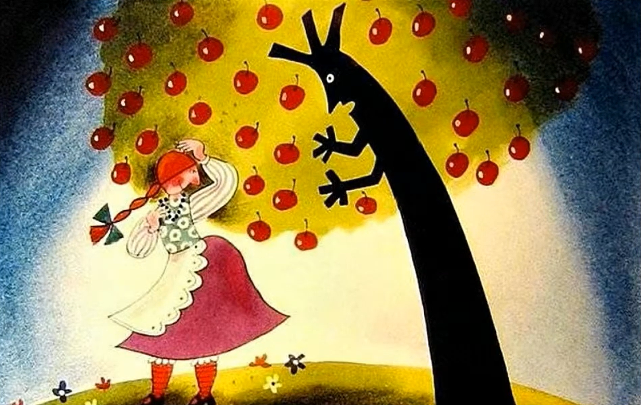
Csakhamar az almafához ért. – Rázz meg! Rázz meg! Minden almám megérett már! – kiáltotta az almafa. – Hogyisne! Hogy a fejemre essék egy alma! – felelte a lány, és továbbment.

Slide 25
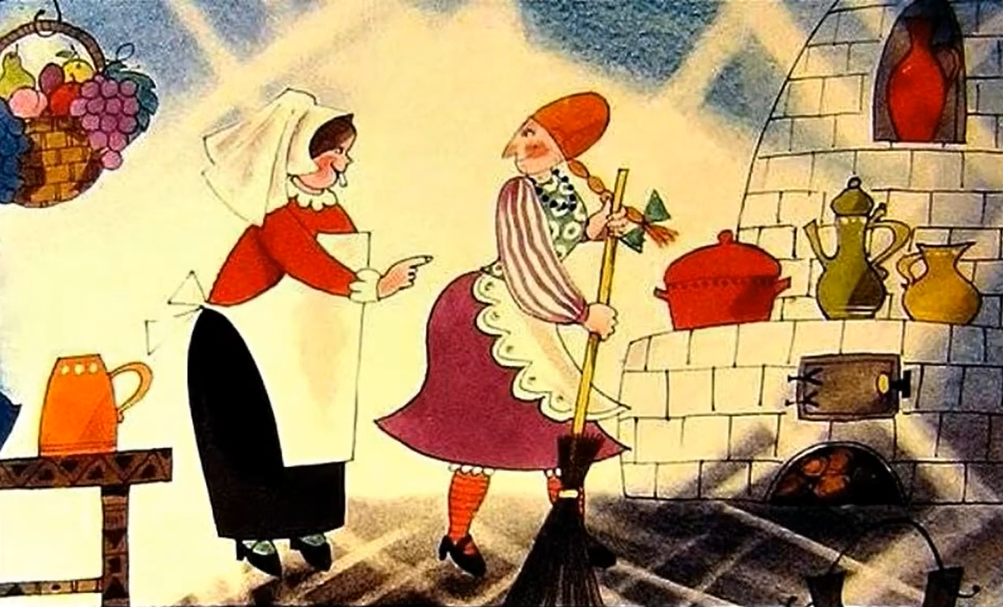
Odaért Holle anyó házához, de egy cseppet sem ijedt meg az öregtől, mert már tudta, milyen nagy foga van, és tüstént elszegődött hozzá. Az első nap erőt vett magán, szorgoskodott, és ha Holle anyó mondott neki valamit, rögtön megtette, mert egyre csak a sok aranyra gondolt, amit majd kapni fog tőle.

Slide 26
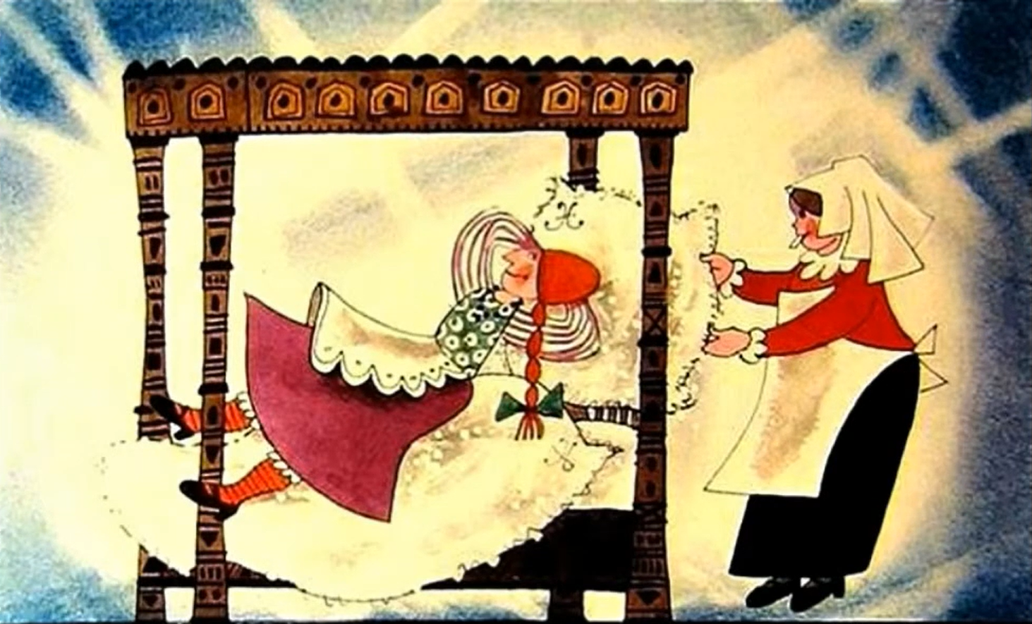
A második napon azonban már lustálkodott egy kicsit, a harmadikon meg már alig akart fölkelni reggel. Holle anyó ágyát sem úgy vetette meg, ahogyan kellett volna; nem rázta föl a dunnát, hogy a pihék szétszálljanak belőle.

Slide 27
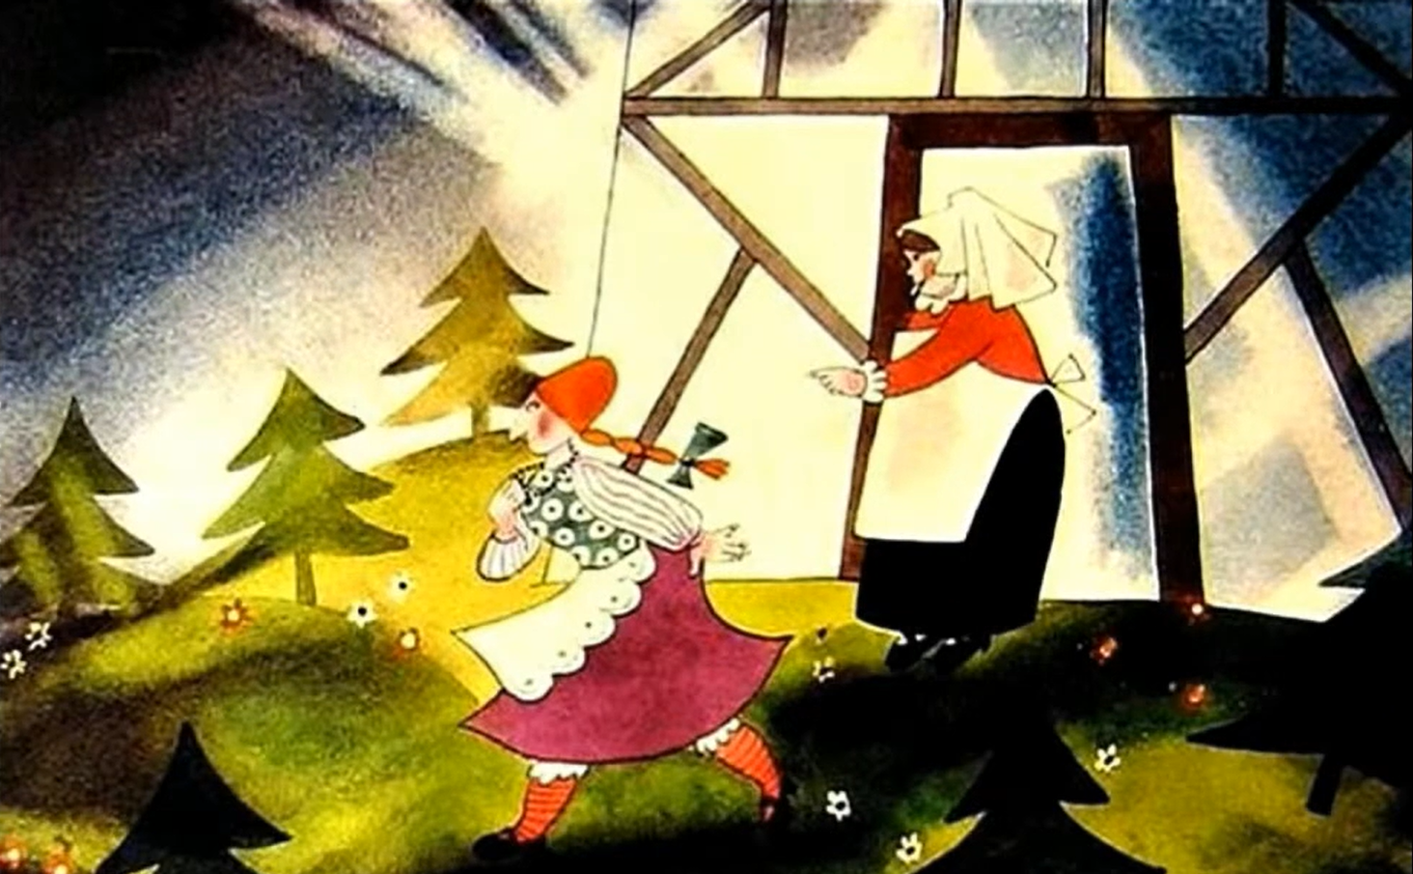
Az öreg végül is ráunt, és kiadta az útját. A lusta lány cseppet sem búsult rajta, hogy a dolog így fordult; most jön majd az aranyeső – gondolta magában.

Slide 28
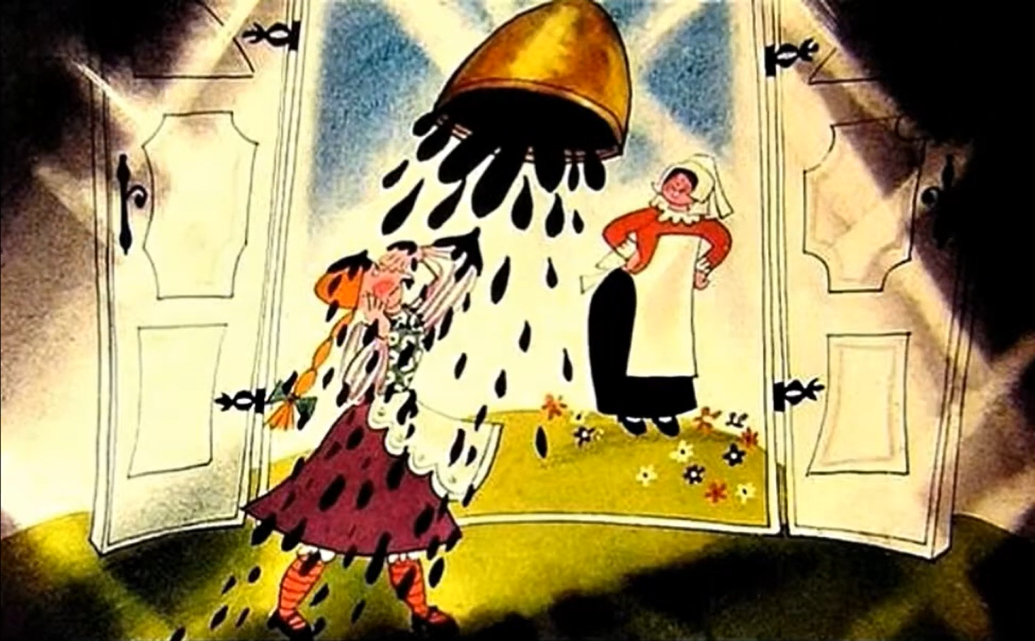
– Holle anyó őt is a kapuhoz vezette; hanem amikor a lány kilépett rajta, arany helyett egy jókora üst szurok zúdult a nyakába. – Ez a fizetség a szolgálatodért! – mondta Holle anyó, és becsukta a kaput.

Slide 29
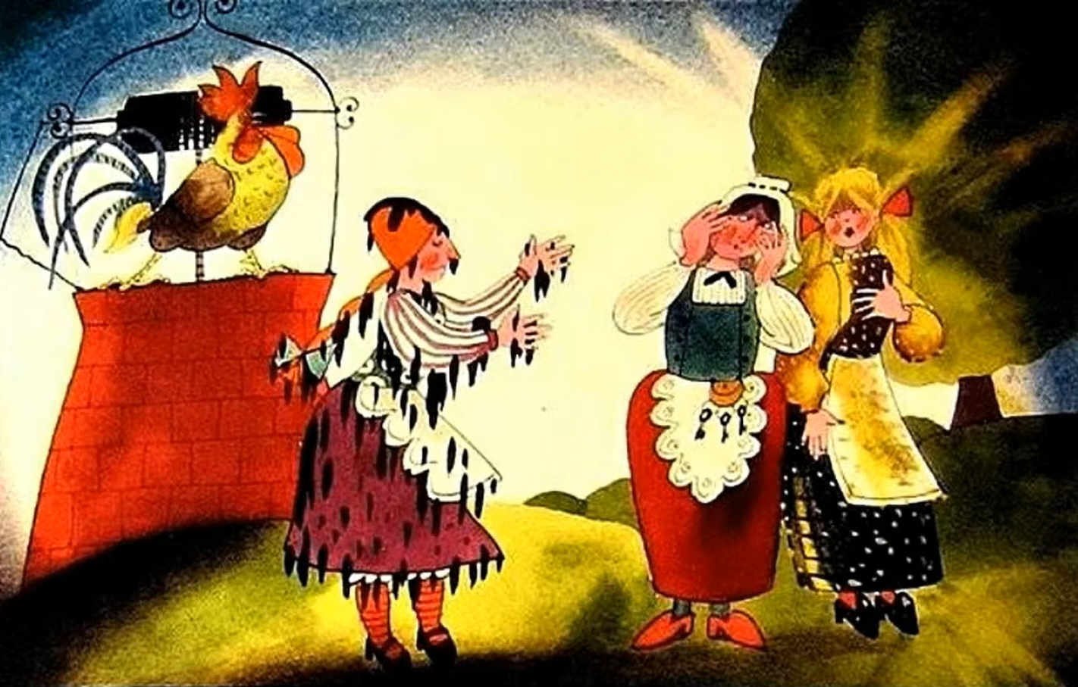
A lusta lány hazament; tetőtől talpig szurkos volt, s amikor a kakas meglátta a kút kávájáról, nagyot rikkantott: Kukurikú! Mi történt? Szutykos lányunk hazatért! A szurok pedig rajta ragadt élete végéig.

Slide 30
VÉGE!
Jakob Grimm - Wilhelm Grimm Grimm legszebb meséi - Móra Ferenc Könyvkiadó Budapest - 1965
Forrás:
https://www.nepmese.hu/mesetar/mesek/holle-anyo
-képek:
Szendi-Kerekes Andrea képei (engedéllyel)

